Slide 1
Bài 12
BẢNG CỘNG, BẢNG TRỪ TRONG PHẠM VI 10

Slide 2
Bài 12
BẢNG CÔNG, BẢNG TRỪ TRONG PHẠM VI 10
Tiết 2
8 - 1 = 7
8 - 2 = 6
8 - 3 = 5
8 - 4 = 4
8 - 5 = 3
8 - 6 = 2
8 - 7 = 1

Slide 3
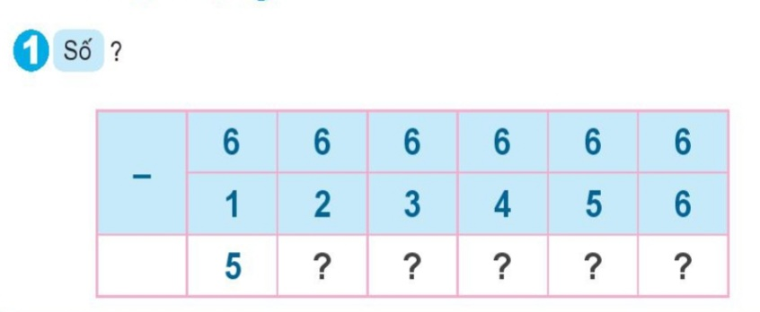
Bài 12
BẢNG CÔNG, BẢNG TRỪ TRONG PHẠM VI 10
Tiết 2
5
4
3
2
1
0

Slide 4
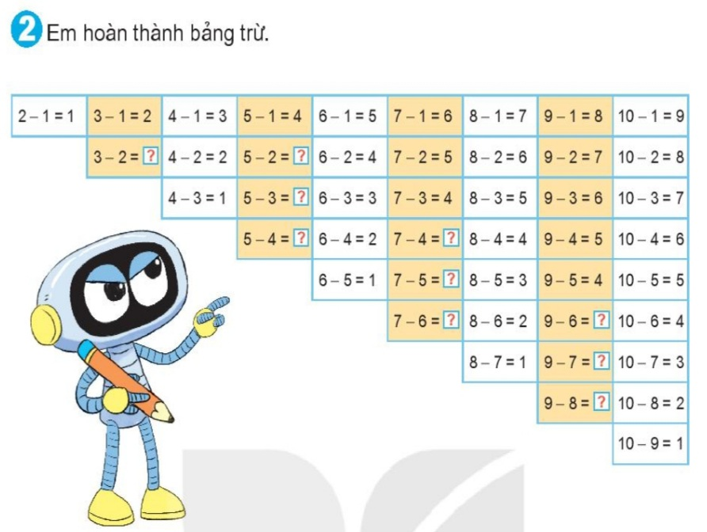
Bài 12
BẢNG CÔNG, BẢNG TRỪ TRONG PHẠM VI 10
Tiết 2
3 - 2 = 1
5 - 2 = 3
5 - 3 = 2
5 - 4 = 1
7 - 4 = 3
7 - 5 = 2
7 - 6 = 1
9 - 6 = 3
9 - 7 = 2
9 - 8 = 1

Slide 5
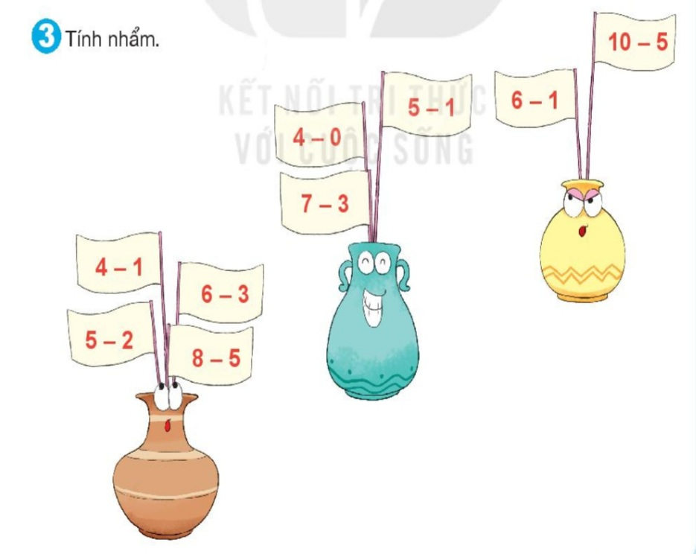
Bài 12
BẢNG CÔNG, BẢNG TRỪ TRONG PHẠM VI 10
Tiết 2
5
4
3

